Slide 1
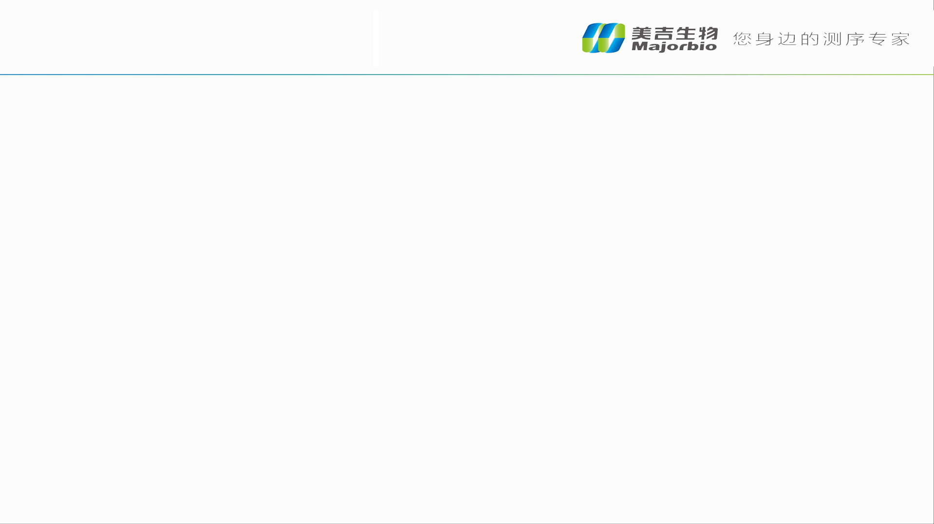

CSS基础

Slide 2
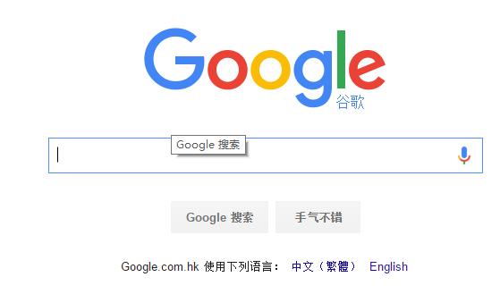
css
样式
Html
js
结构
行为

Slide 3
什么是css
C
Cascading（级串联、层叠）
S
Style（样式）
CSS是一种用来装饰HTML的标记集合，是对HTML标记的一种扩展，可以进一步美化HTML页面。
简单的说，CSS相当于网页的化妆品！
S
Sheet（表）

Slide 4
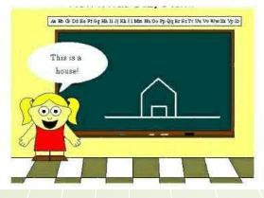
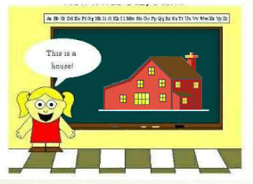
HTML内容
HTML CSS内容+样式

Slide 5
CSS的作用
功能强大
页面布局
可以重用
易于维护

Slide 6
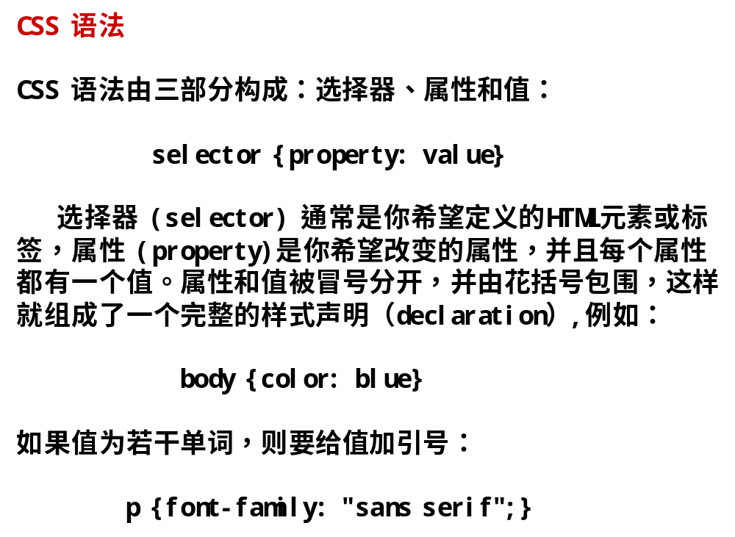

Slide 7
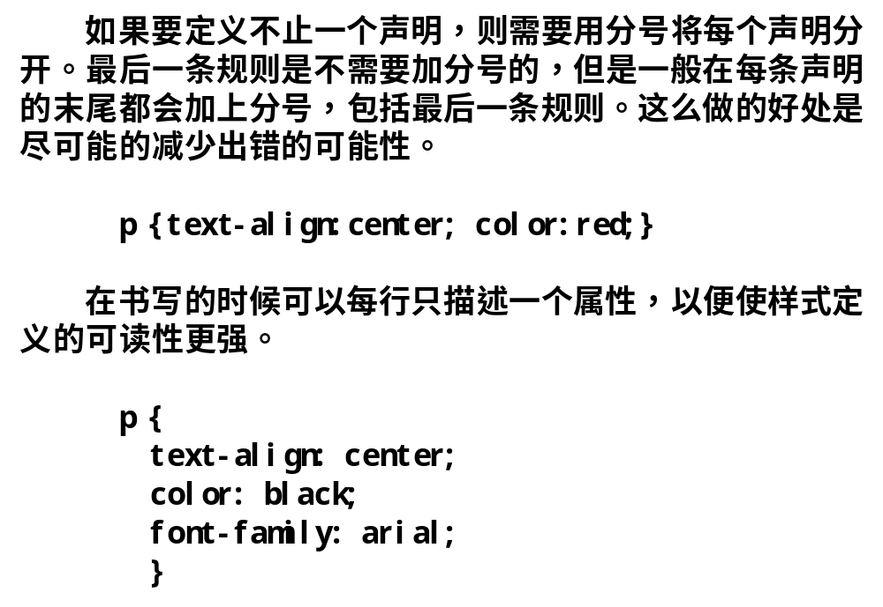

Slide 8
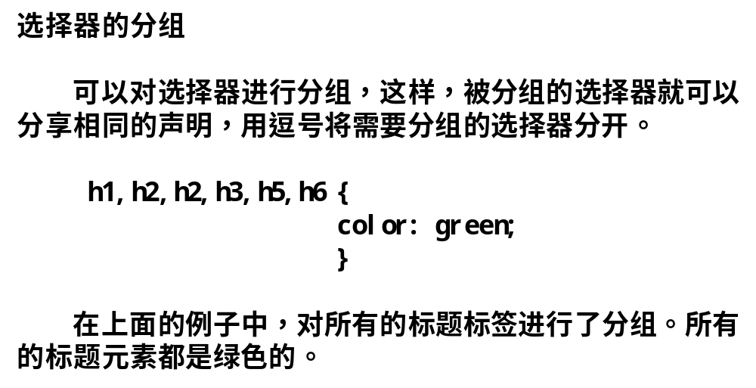

Slide 9
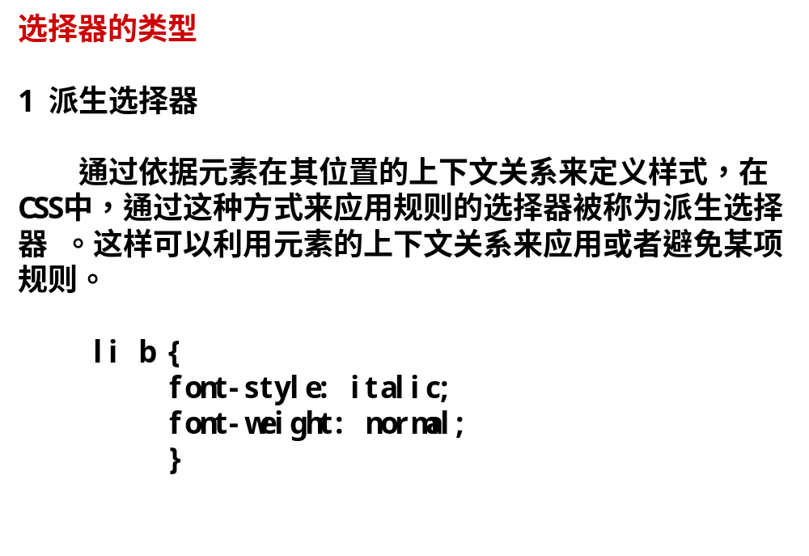

Slide 10
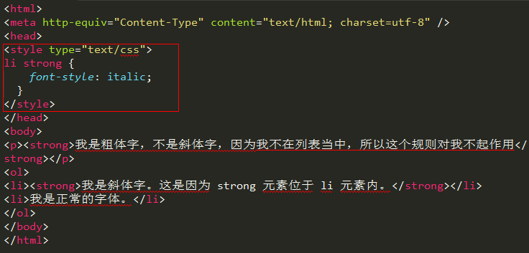
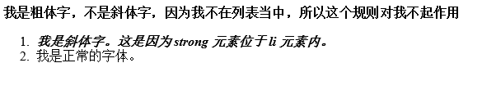

Slide 11
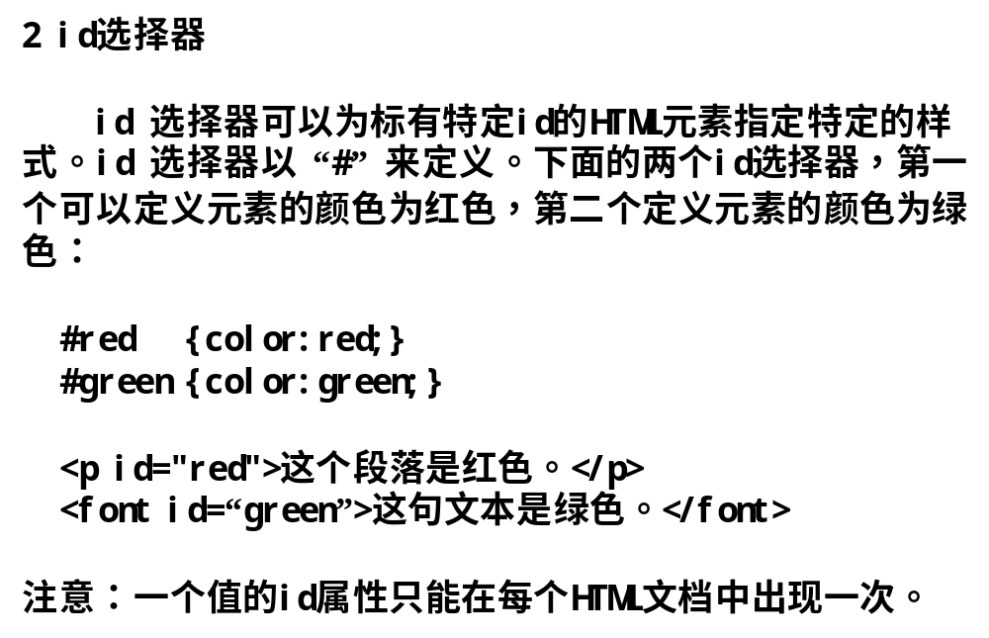

Slide 12
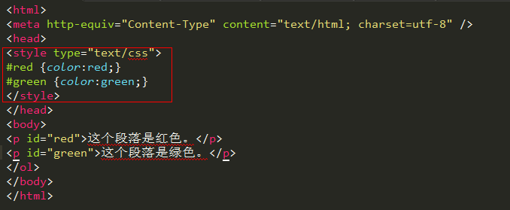


Slide 13
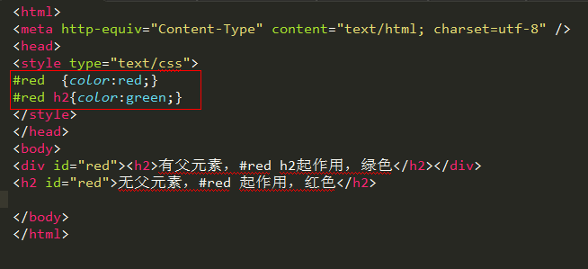
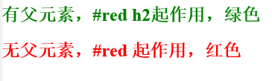
虽然一个值的id在每个html文档中只能出现一次，这个id选择器作为派生选择器也可以被使用很多次。

Slide 14
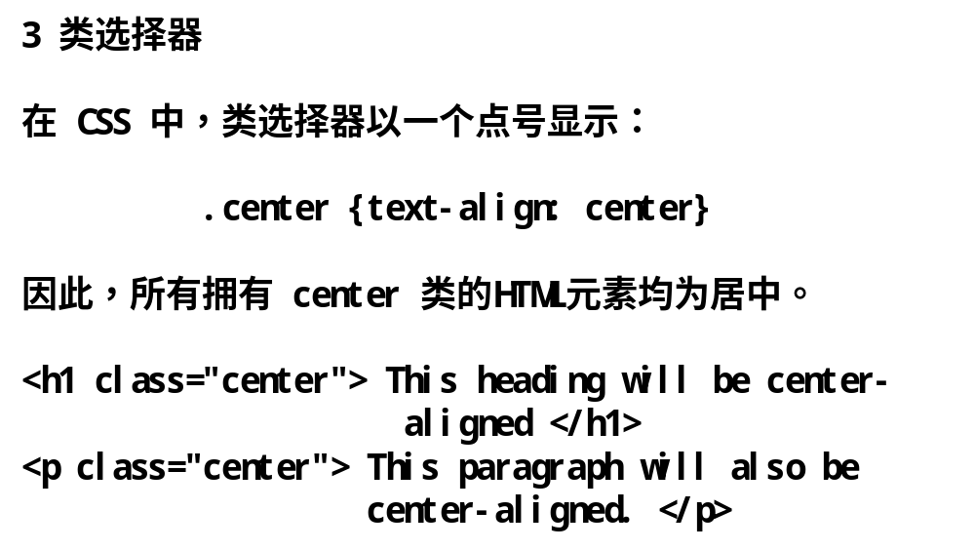

Slide 15
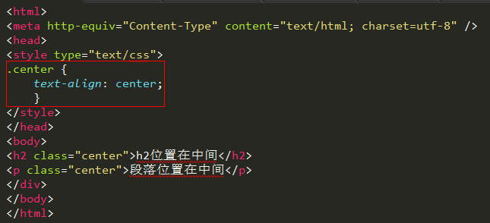
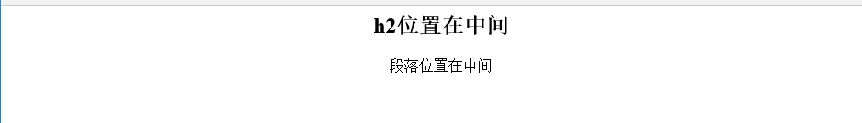

Slide 16
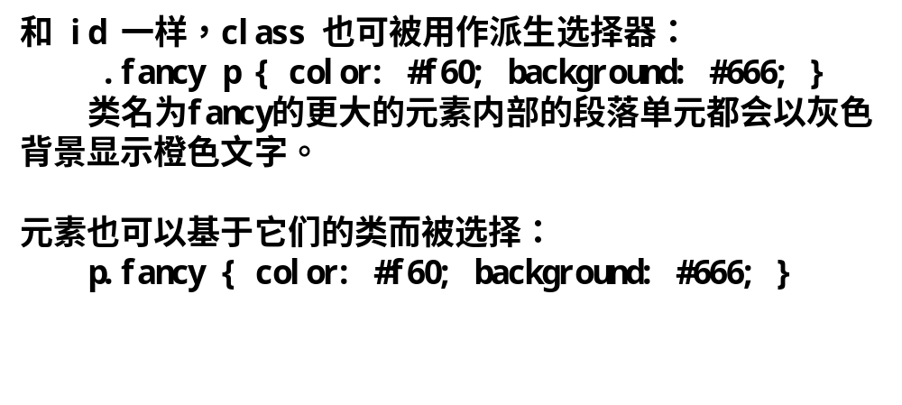

Slide 17
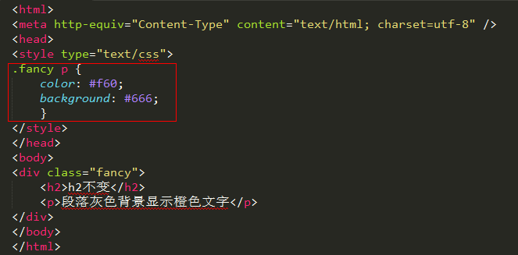
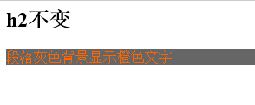

Slide 18
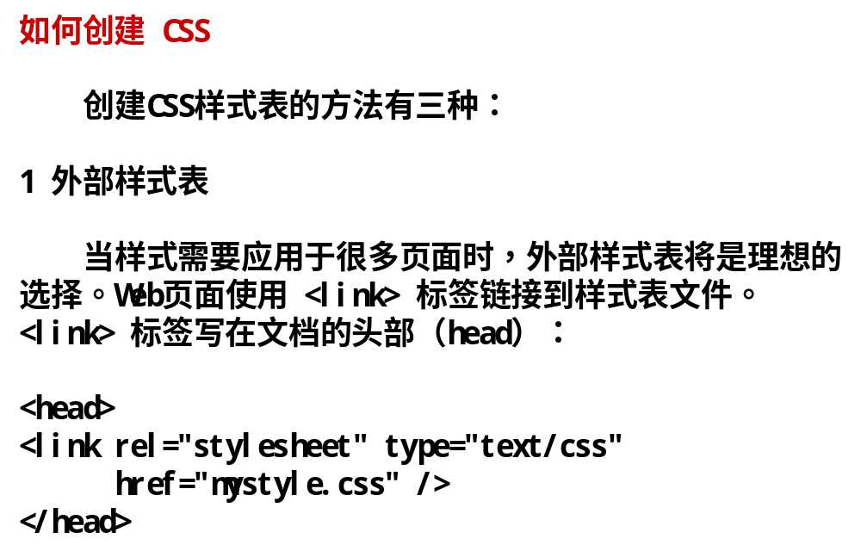

Slide 19
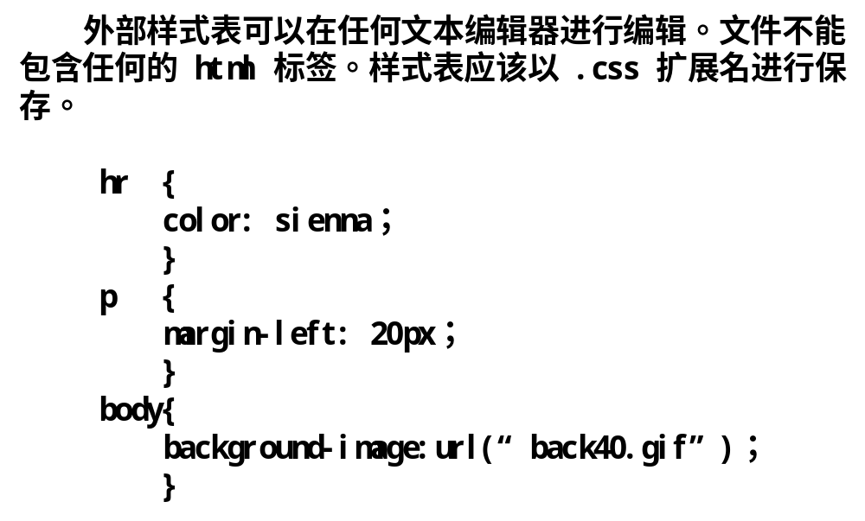

Slide 20
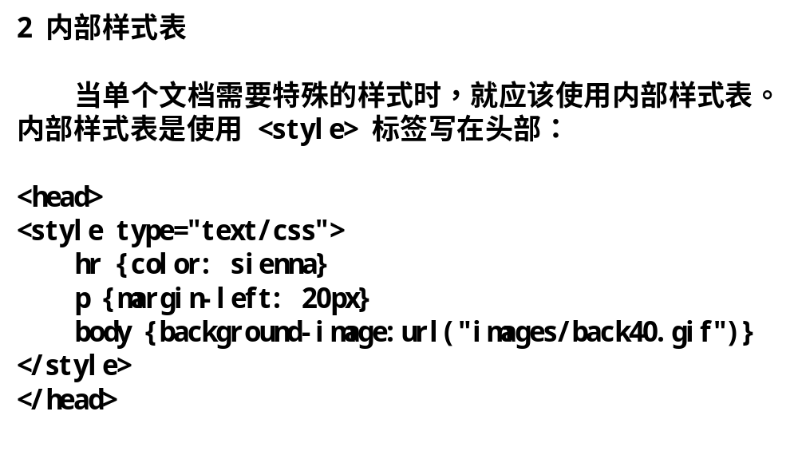

Slide 21
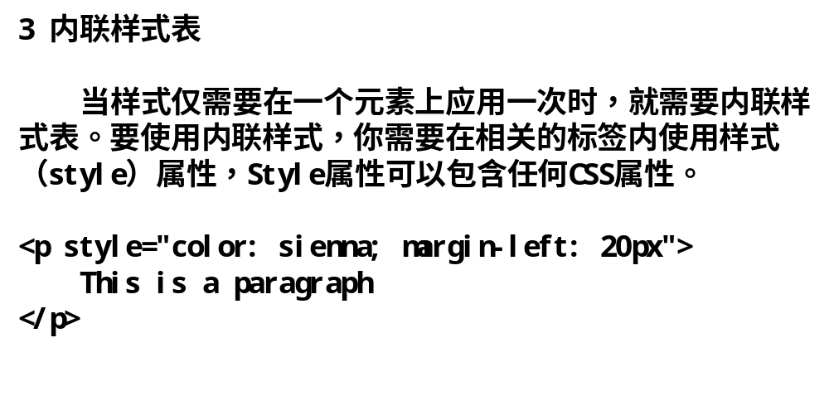
当多种样式作用于统一标记的同一属性时会发生样式表冲突
优先原则：
  同一选择器：按就近原则
  不同选择器：内联>ID>类>派生>外部

Slide 22
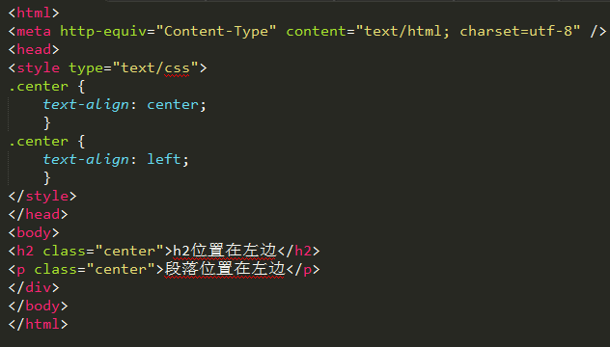
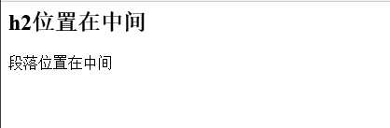

Slide 23
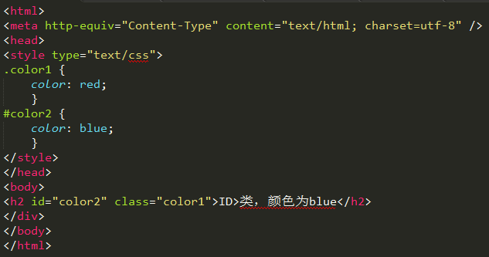


Slide 24


